Slide 1
Привет!
5G наступает

Slide 2





Что нового?

Slide 3
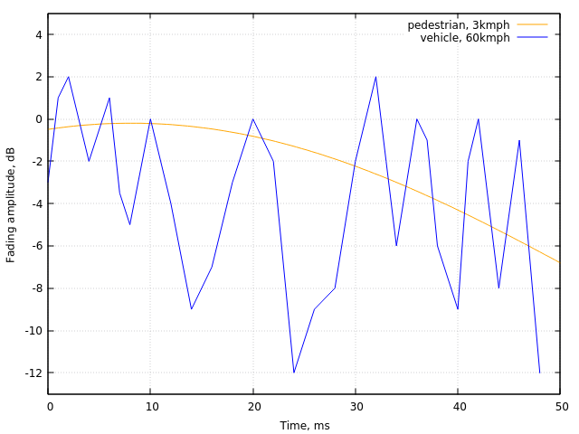
В чем трудность?

